Slide 1


Новогодняя викторина
Автор: учитель биологии МОУ «КСОШ» им.ак.И.П.Павлова
Томина Галина Александровна

Slide 2
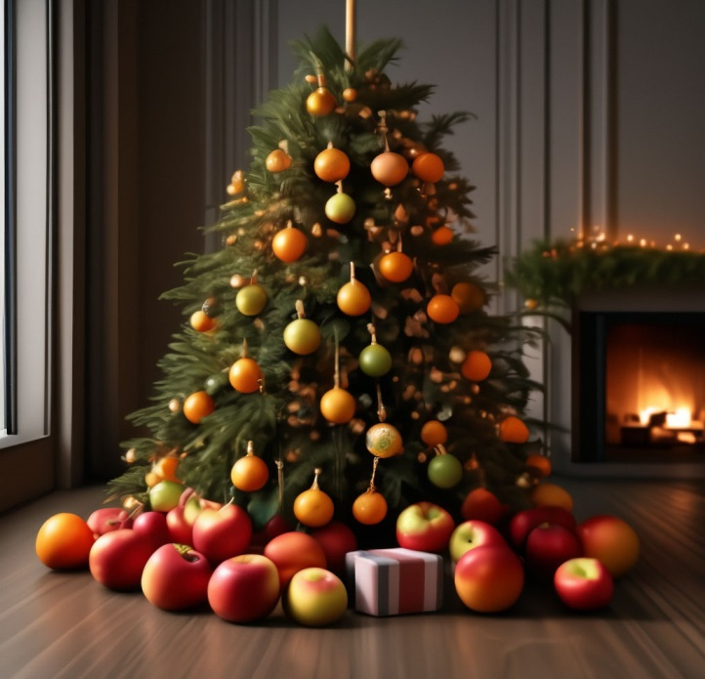
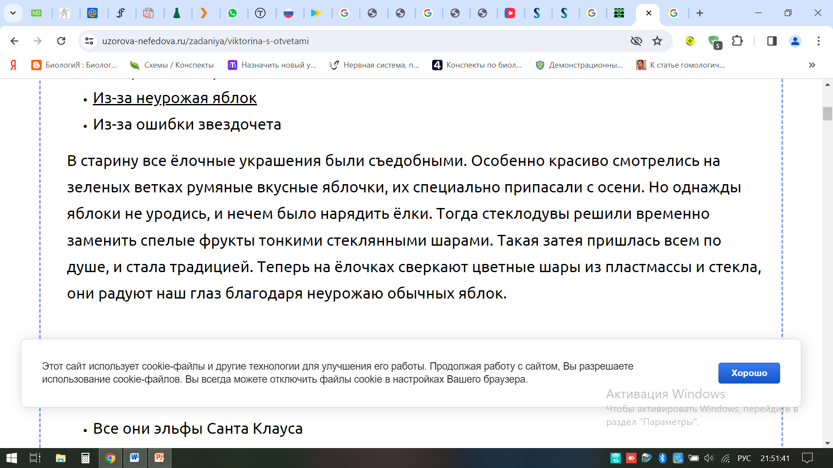
1. Откуда пошла традиция украшать новогодние ёлки разноцветными шарами?
Так приказал король
Из-за неурожая яблок
Год был слишком
урожайный на апельсины

Slide 3
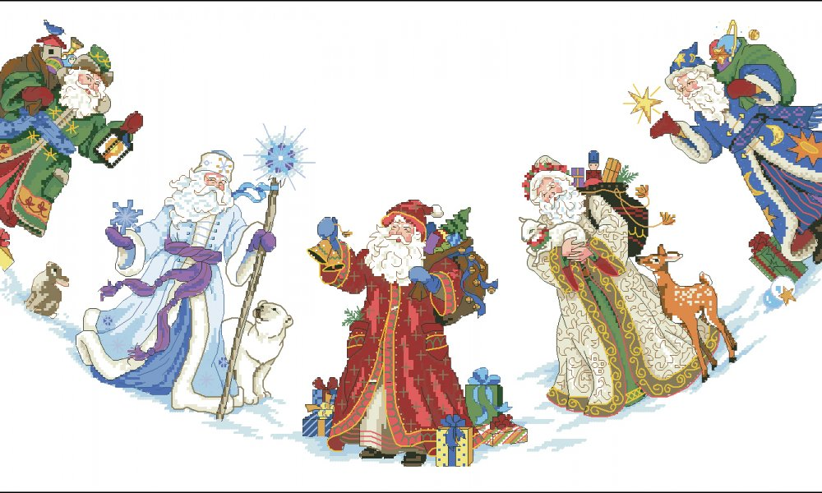
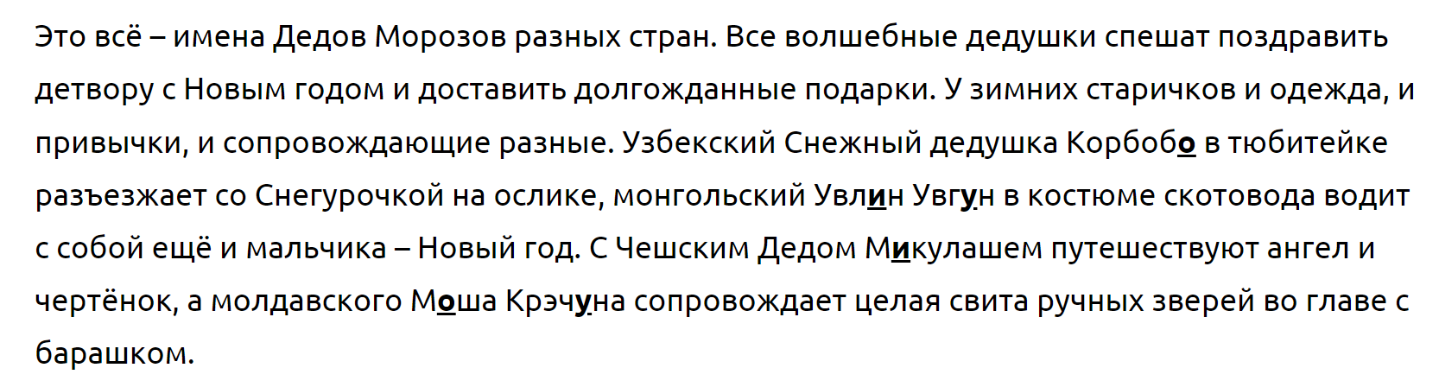
2. Что общего между такими именами как Корбобо, Увлин Увгун, Мош Крэчун и Микулаш?
Все они эльфы Санты
Все они олени Санты
Все они Деды Морозы

Slide 4
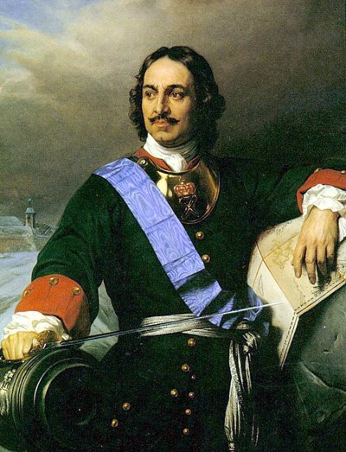
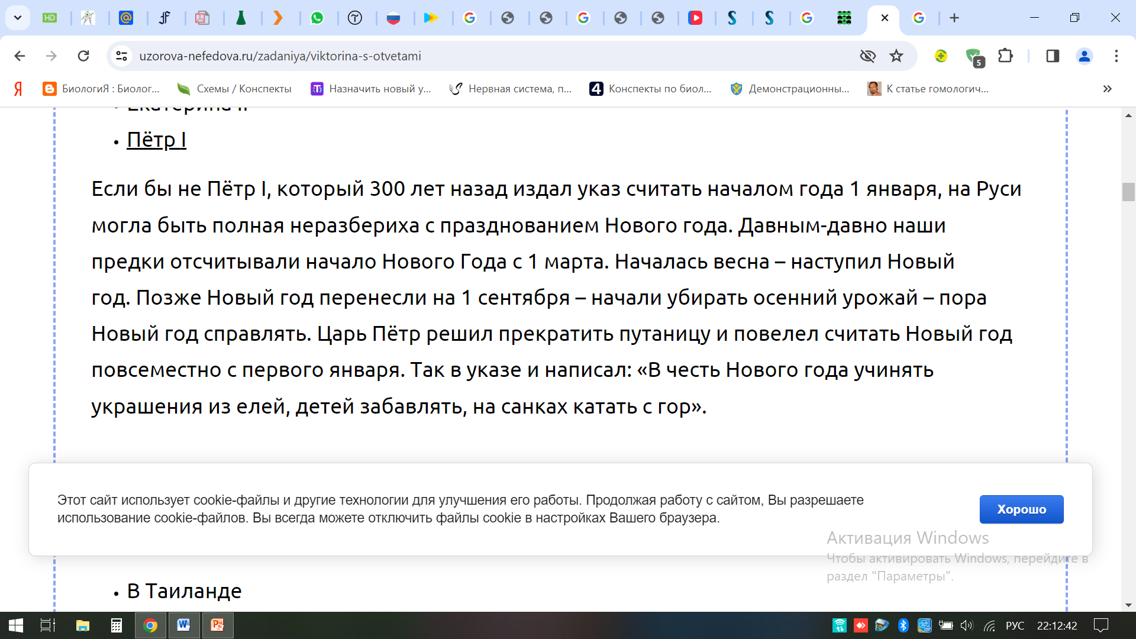
3. Какой из русских царей придумал праздновать Новый год 1 января?
Иван Грозный
Екатерина II
Пётр I

Slide 5
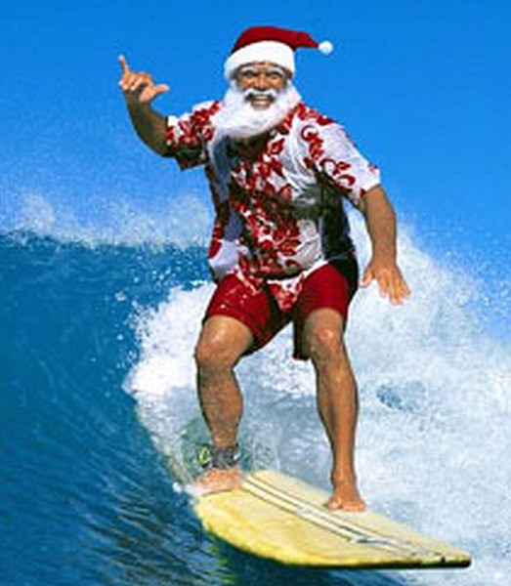
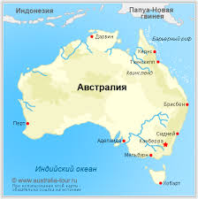
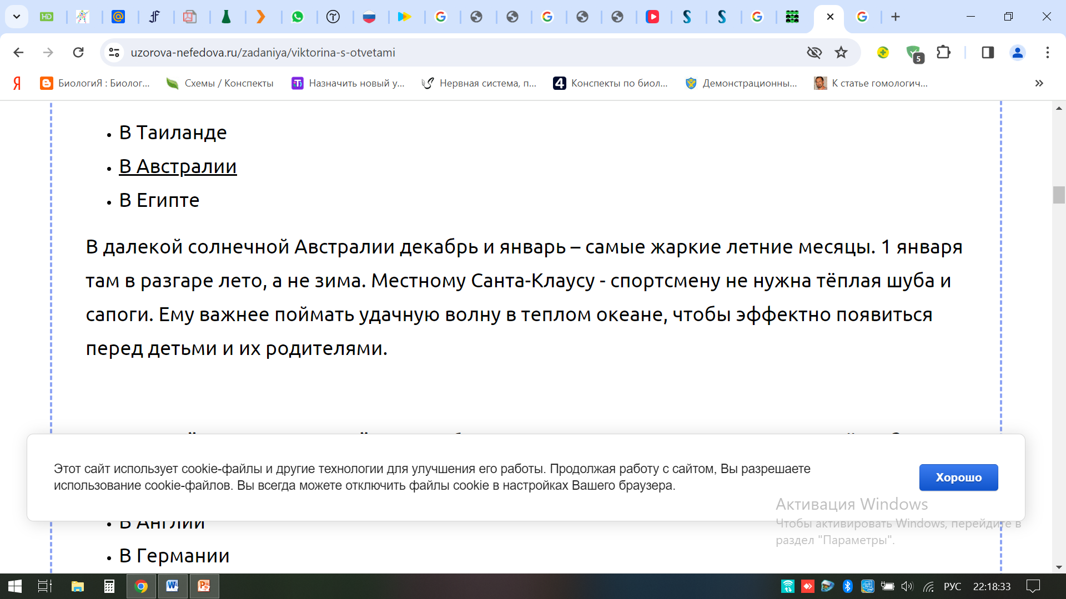
4. В какой стране самый спортивный и загорелый из Дедов Морозов приплывает к детям на яркой доске под парусом?
В Таиланде
В Австралии
В Египте

Slide 6
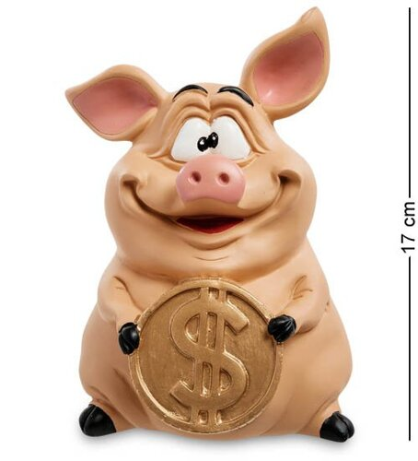
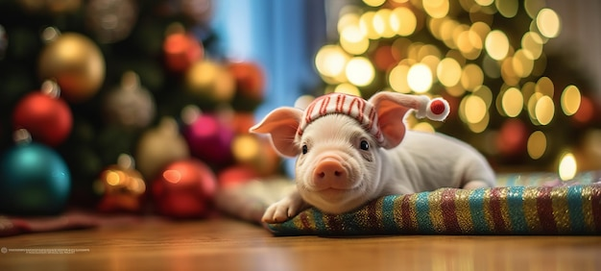
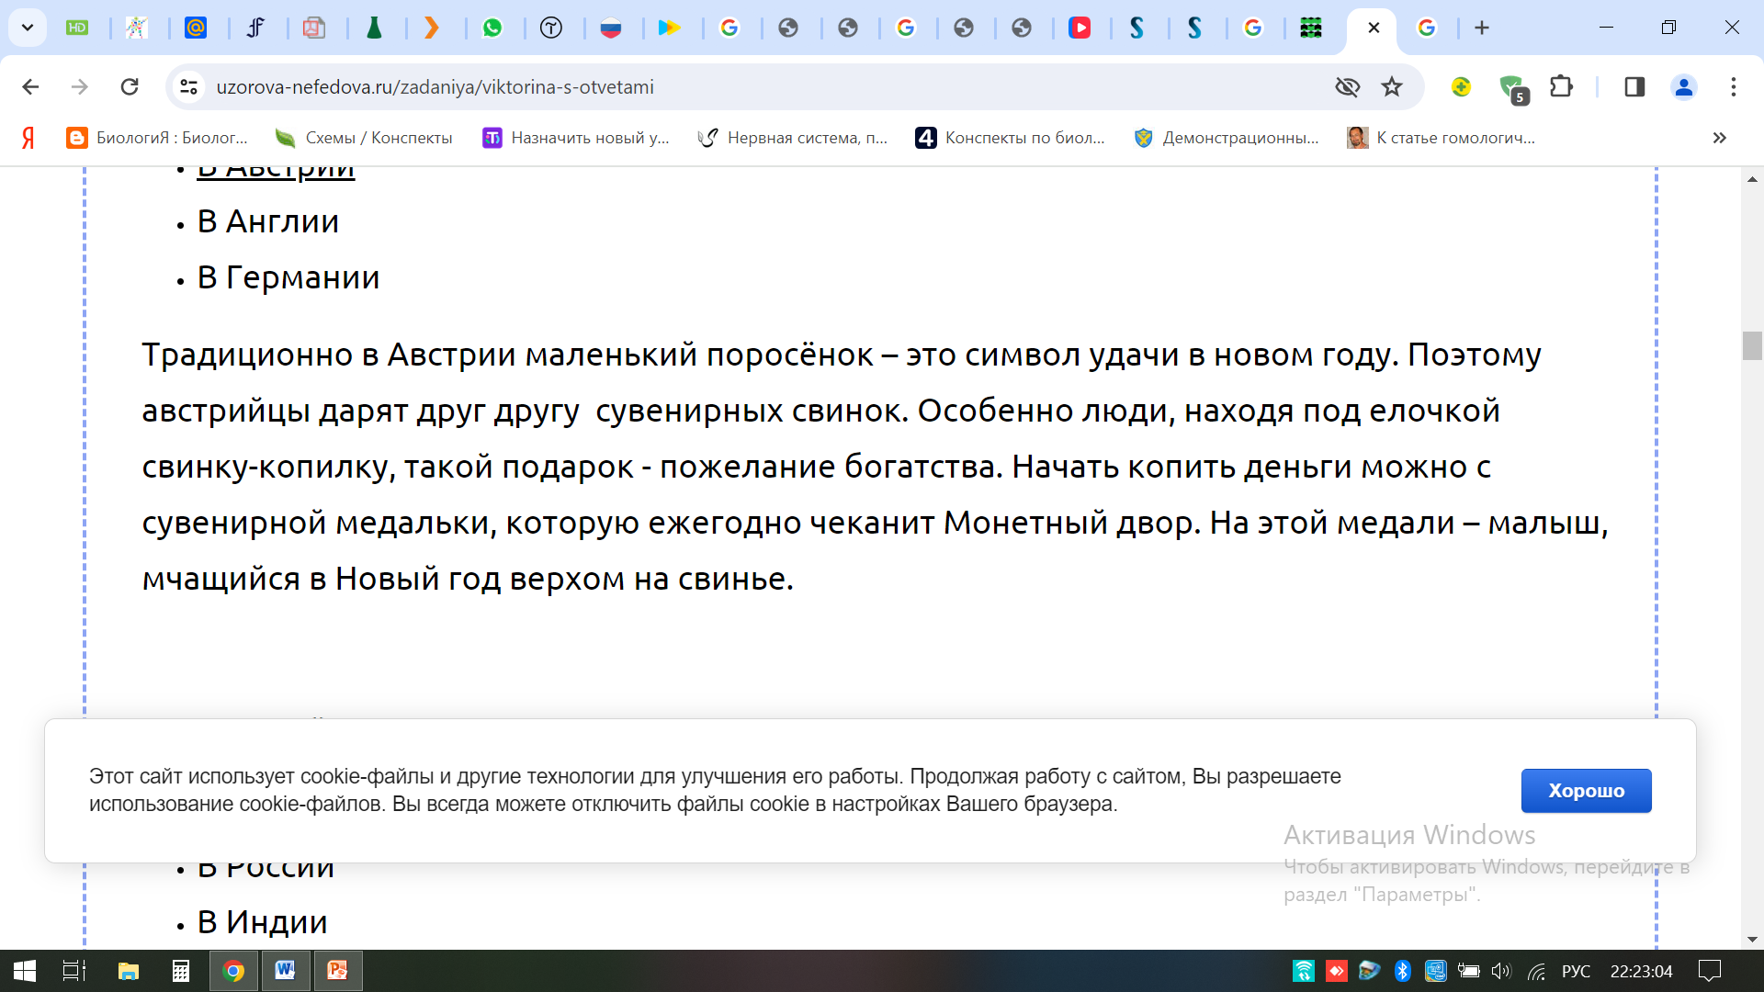
5. В какой стране на новый год необходимо подлодить другу свинью под ёлку?
В Австрии
В Англии
В Германии

Slide 7
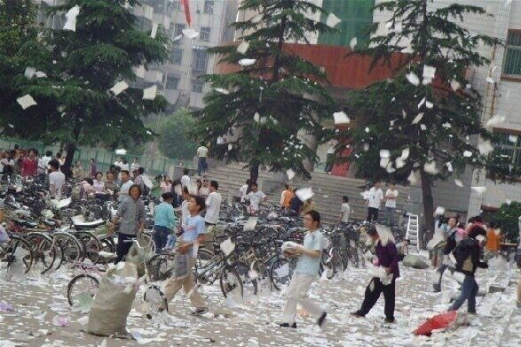
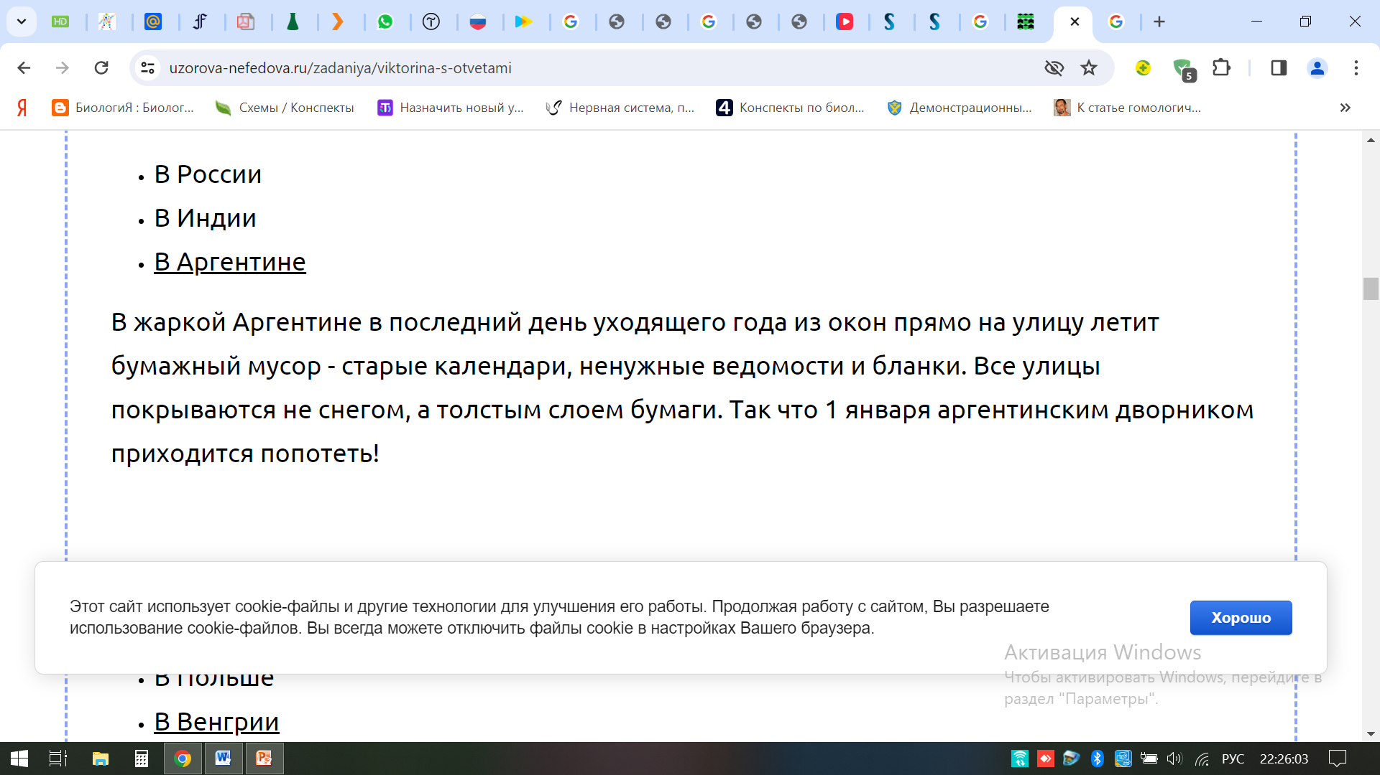
6. В какой стране дворники после новогодних праздников подметают больше всего бумаги?
В России
В Индии
В Аргентине

Slide 8
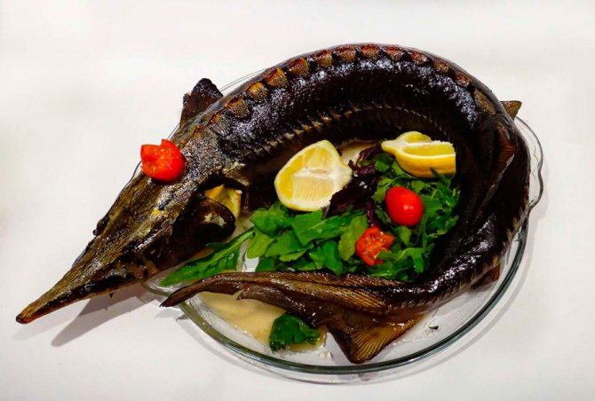
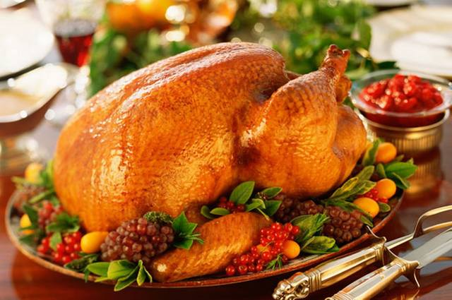
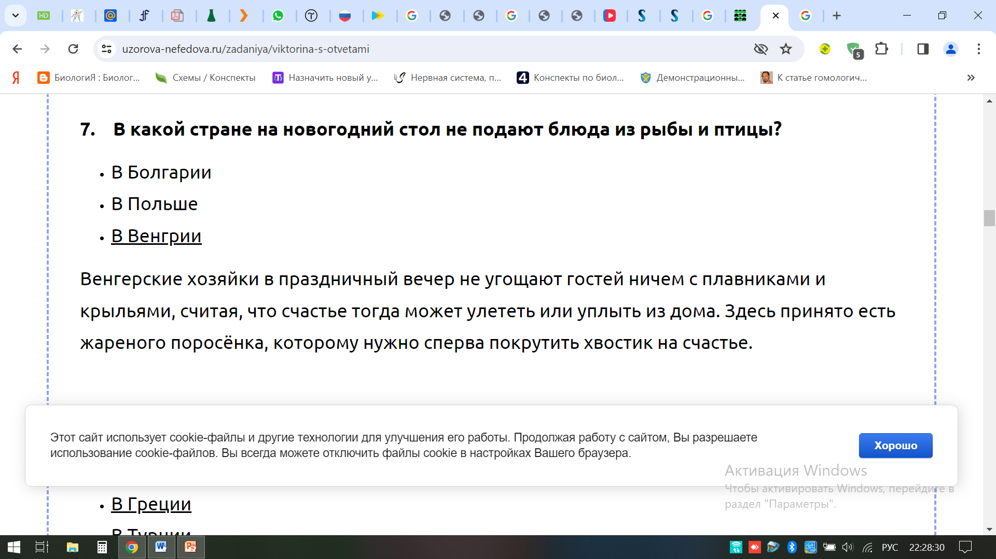
7. В какой стране на новогодний стол не подают блюда из рыбы и птицы?
В Болгарии
В Польше
В Венгрии

Slide 9
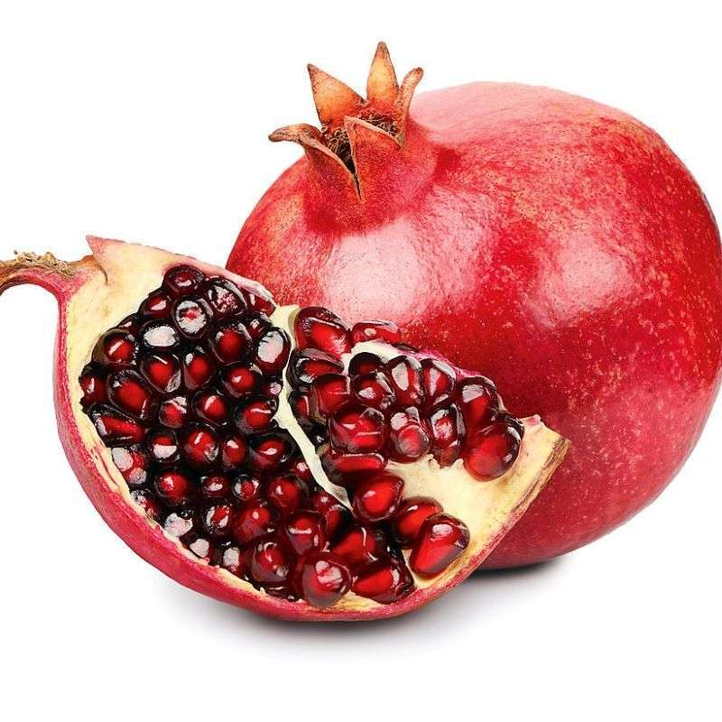
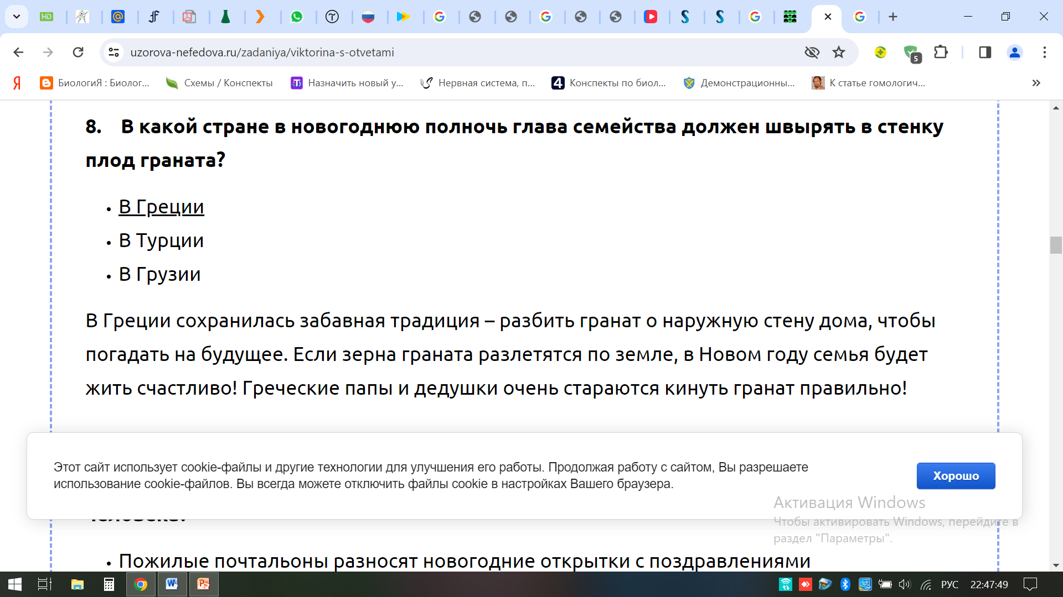
8. В какой стране в новогоднюю полночь глава семейства должен швырять в стену плод граната и для чего?
В Греции
В Турции
В Грузии

Slide 10

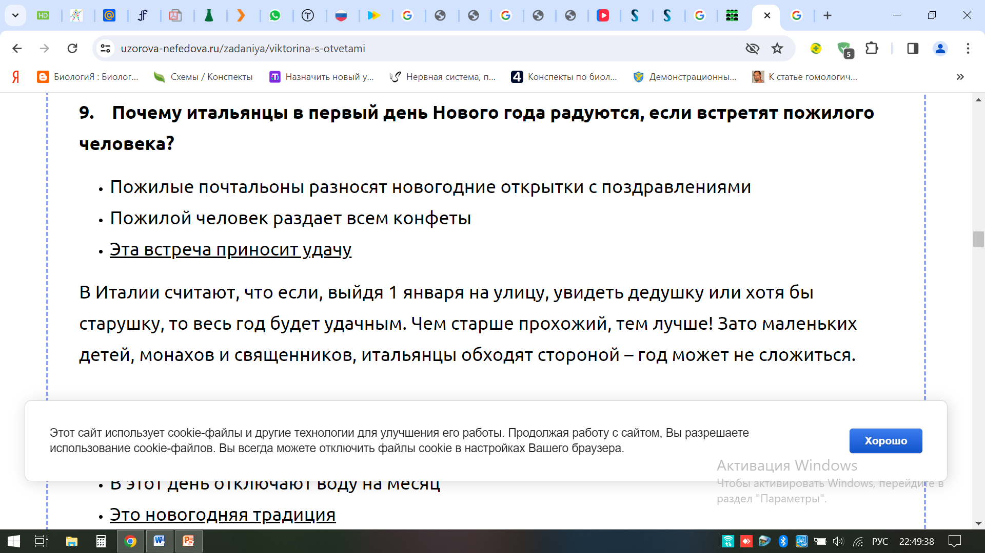
9. Почему Итальянцы в первый день Нового года радуются, если встретят пожилого человека?
Пожилые почтальоны разносят новогодние
открытки с поздравлениями
Пожилой человек раздает всем конфеты
Эта встреча приносит удачу

Slide 11
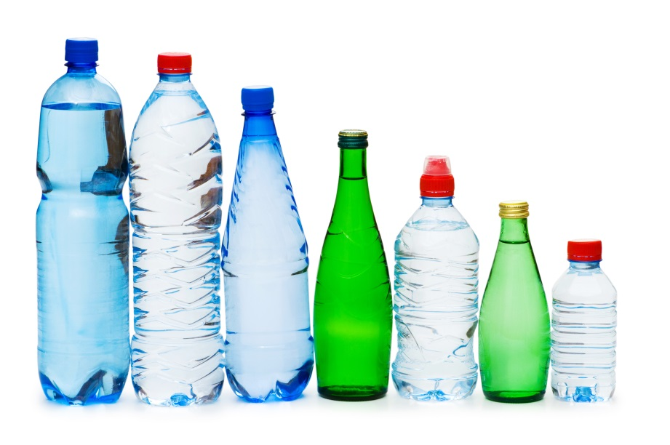
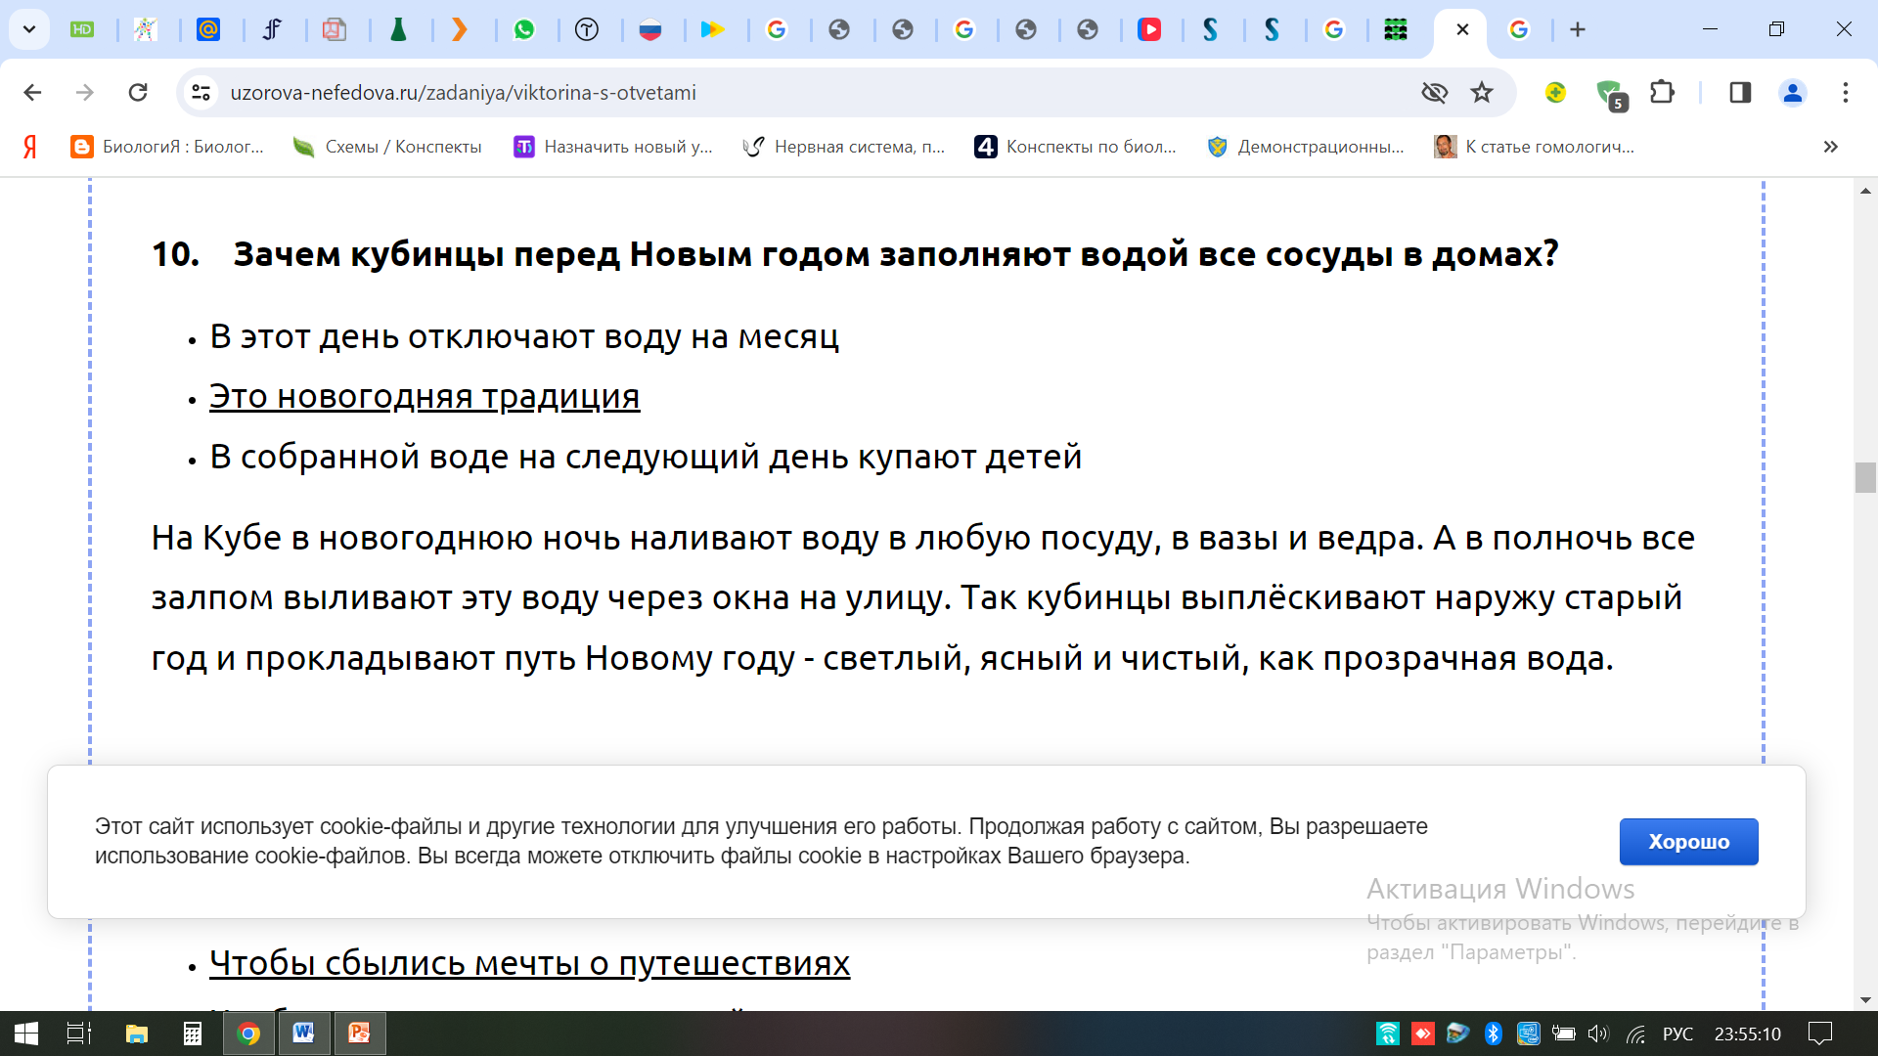
10. Зачем Кубинцы перед Новым годом заполняют все сосуды в доме водой?
В этот день отключают горячую воду на месяц
Это новогодняя традиция
В собранной воде на следующий день
купают детей

Slide 12

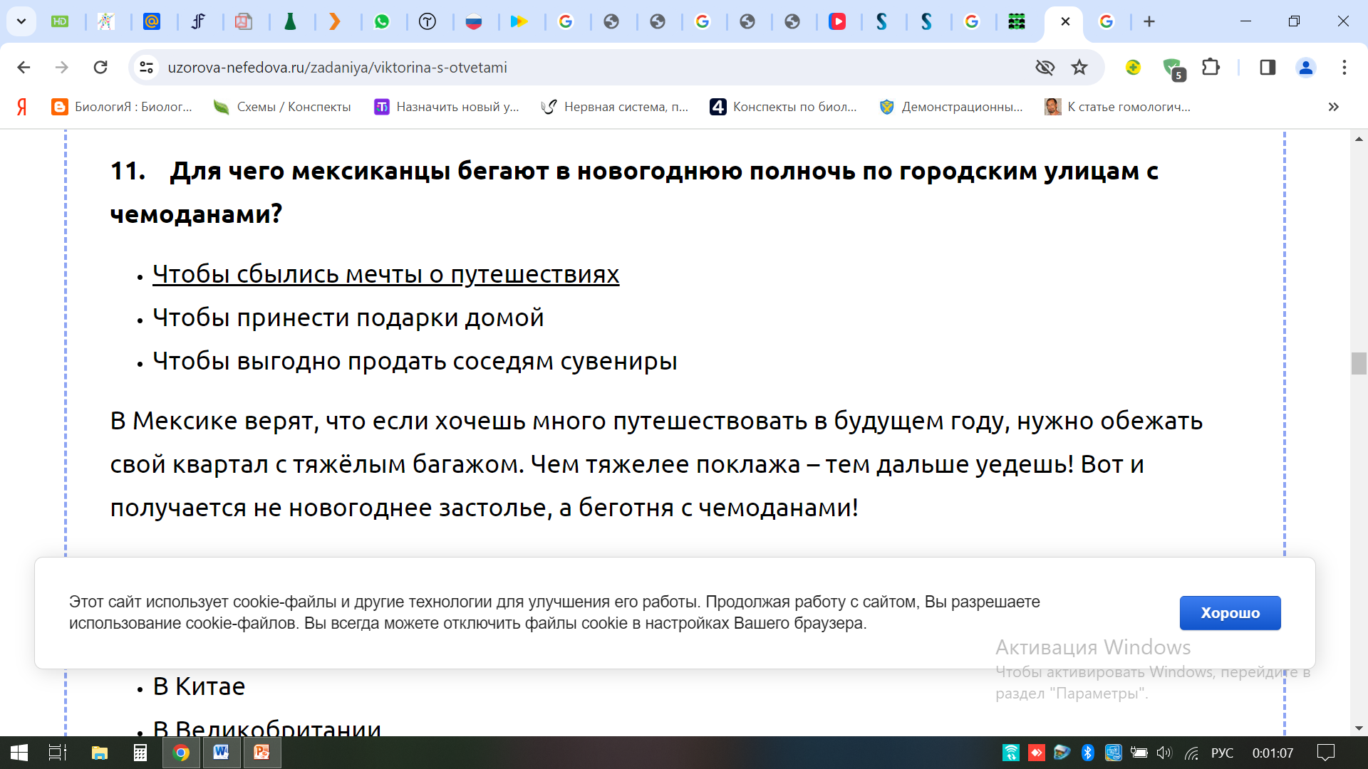
11. Для чего мексиканцы бегают в новогоднюю полночь по городским улицам с чемоданами?
Чтобы сбылись мечты о
путешествиях
Чтобы принести подарки
домой
Чтобы выгодно продать
соседям сувениры

Slide 13
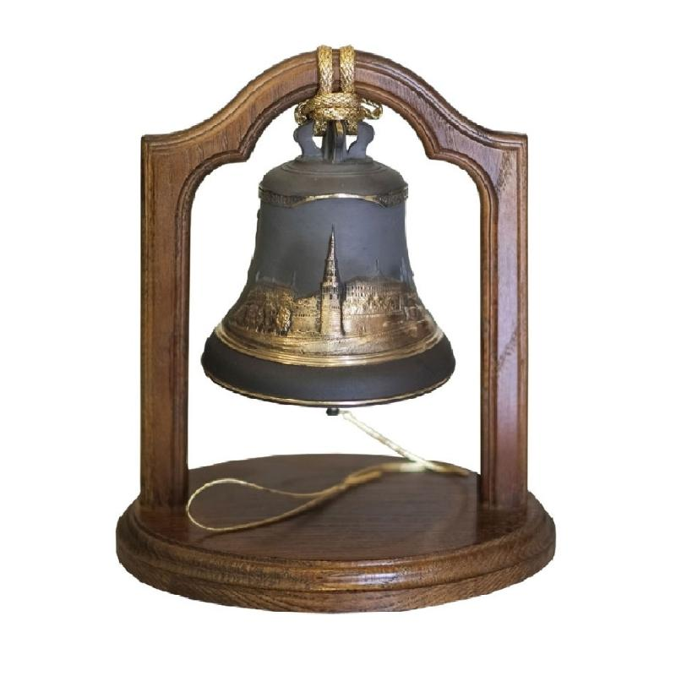
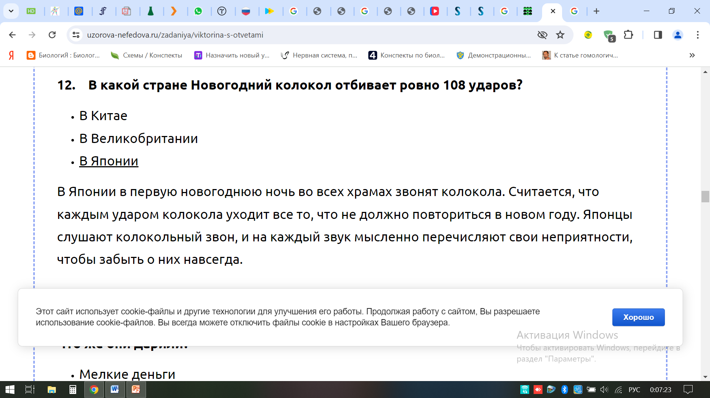
12. В какой стране Новогодний колокол отбивает ровно 108 ударов?
В Китае
В Великобритании
В Японии

Slide 14
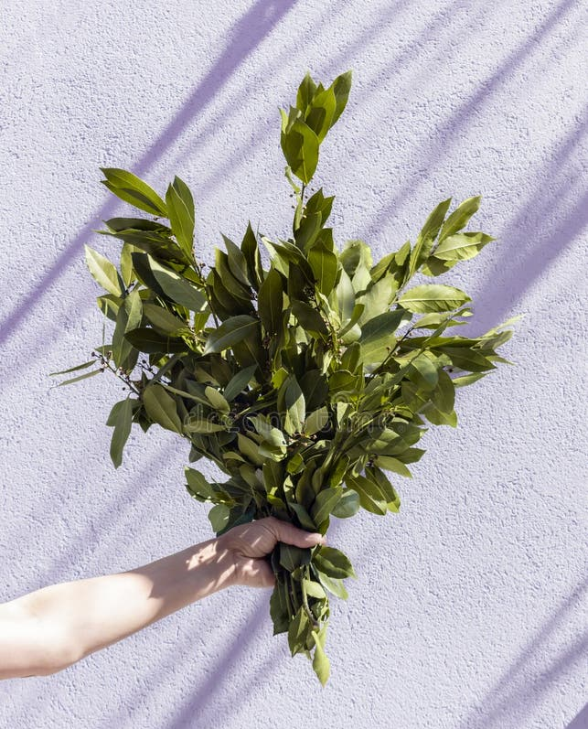

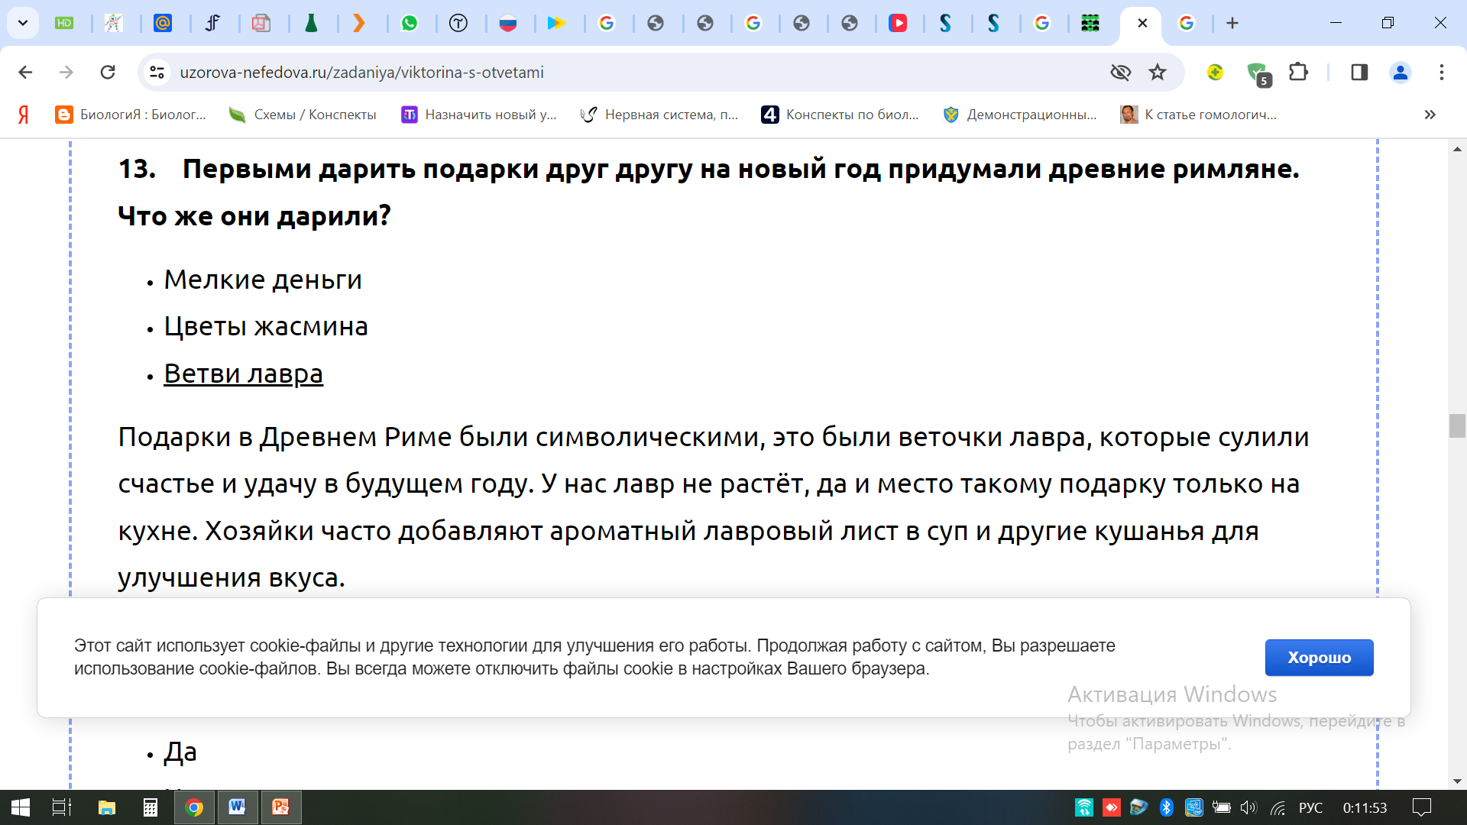
13. Первыми дарить подарки друг другу на новый год придумали древние римляне. Что же они дарили?
Мелкие деньги
Цветы жасмина
Ветви лавра

Slide 15
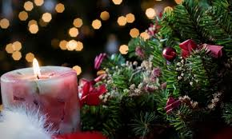
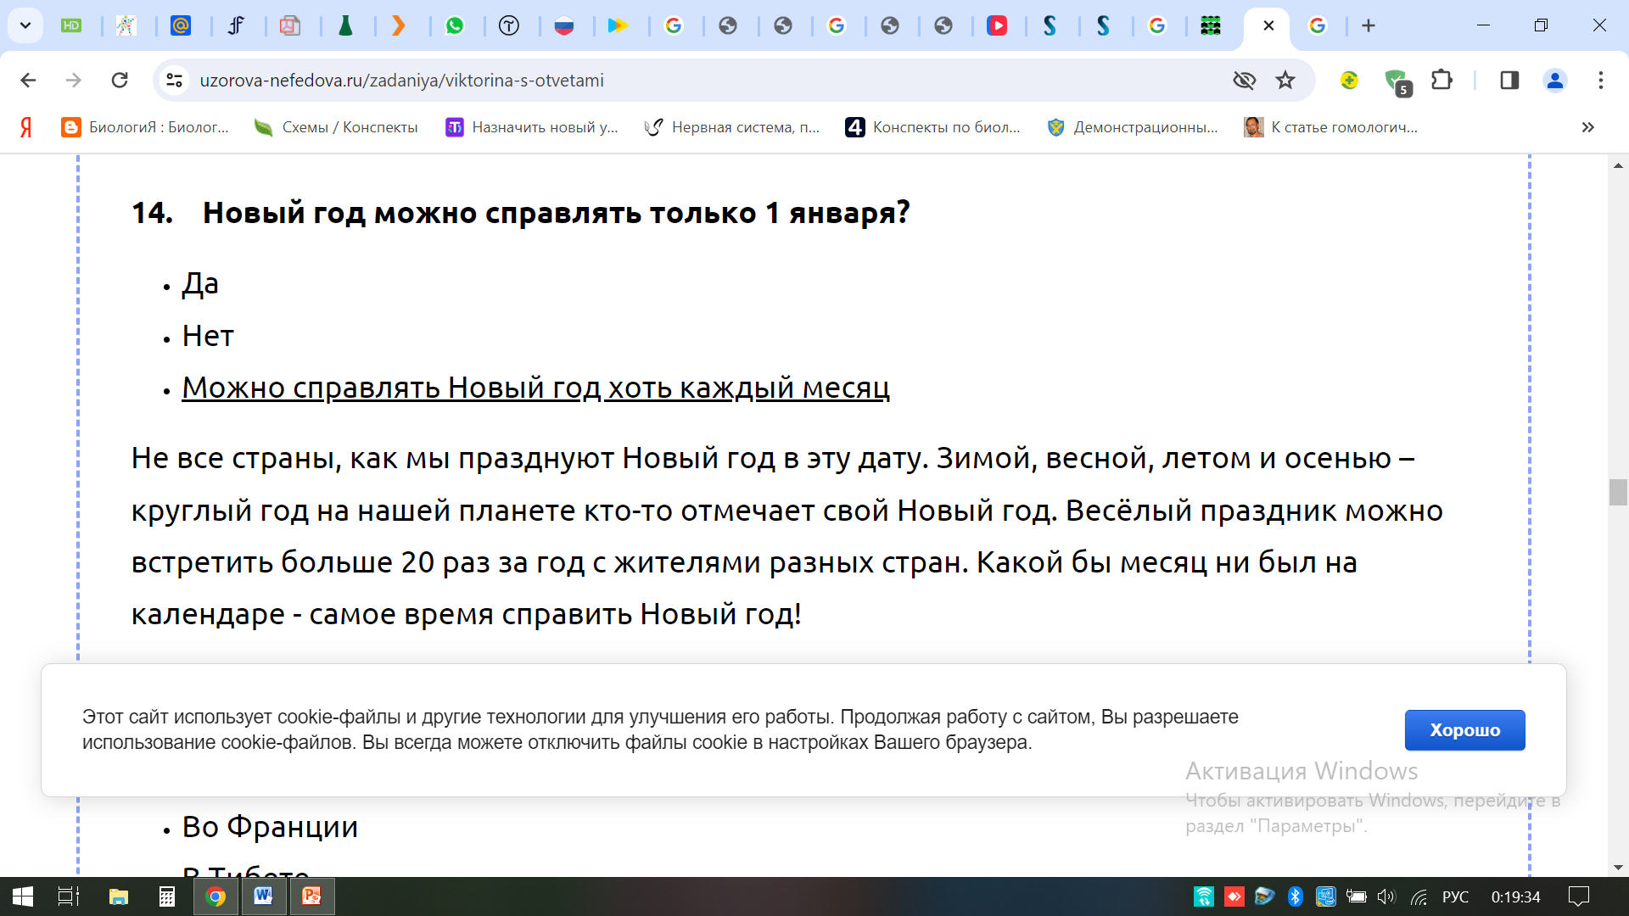
14. Новый год можно отмечать только
1 января?
Да
Нет
Можно справлять новый год
хоть каждый месяц

Slide 16
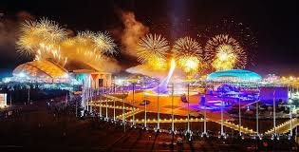
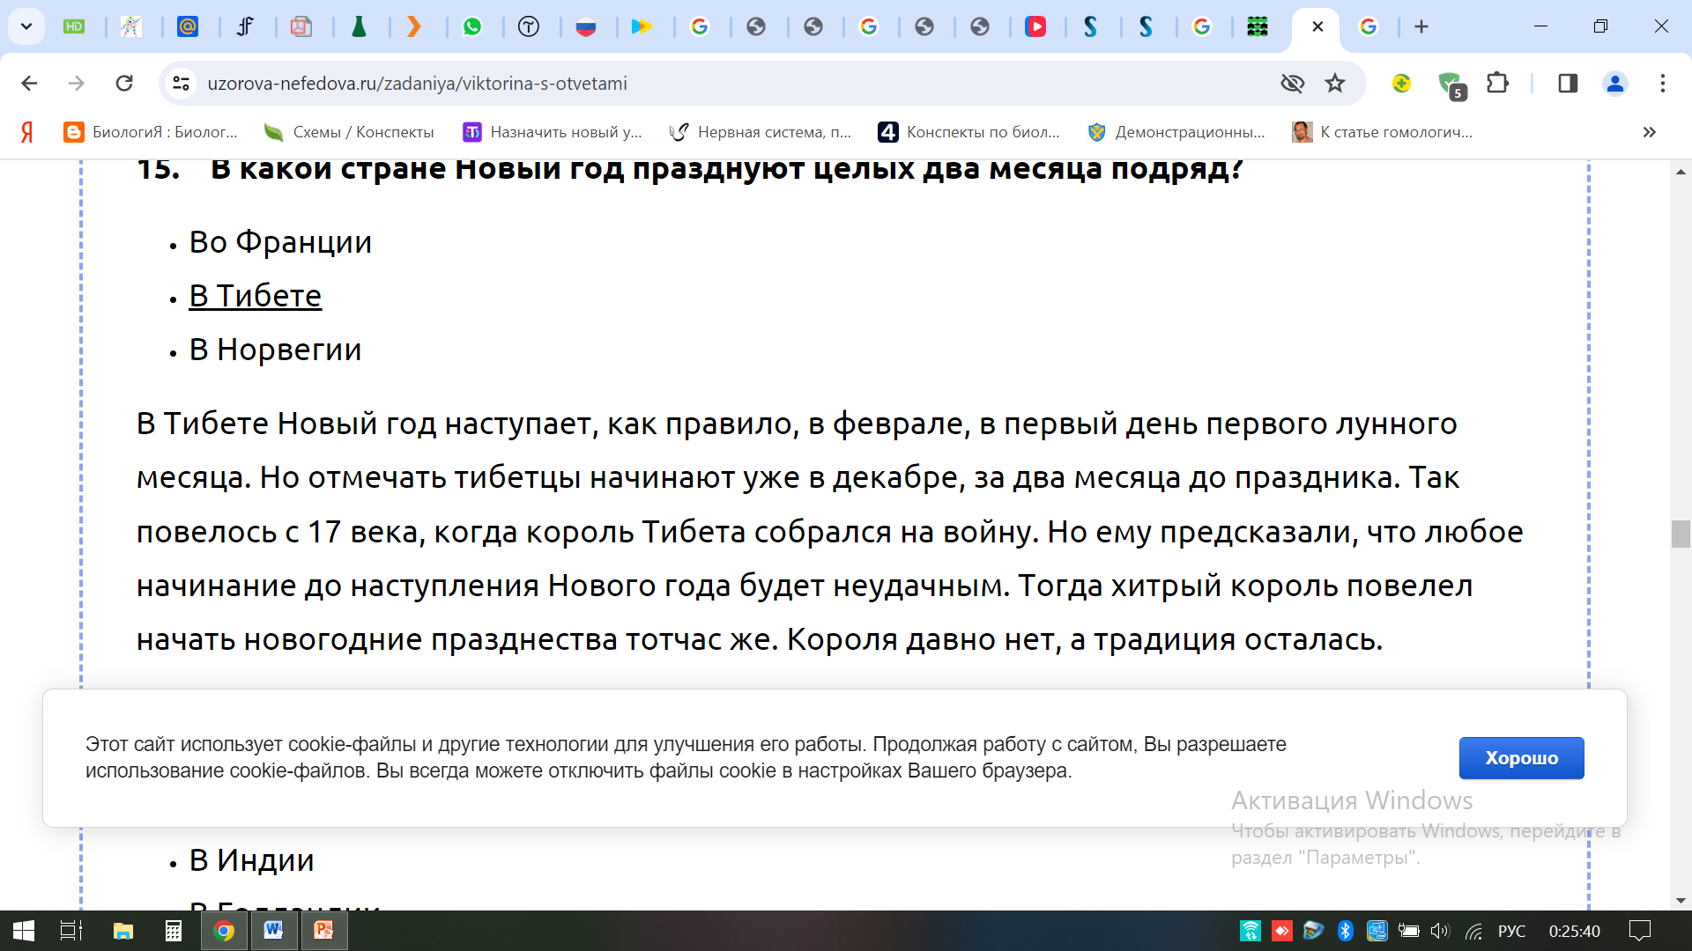
15. В какой стране Новый год празднуют целых два месяца подряд?
Во Франции
В Тибете
В Норвегии

Slide 17
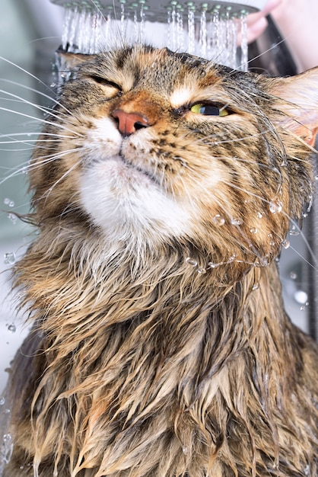
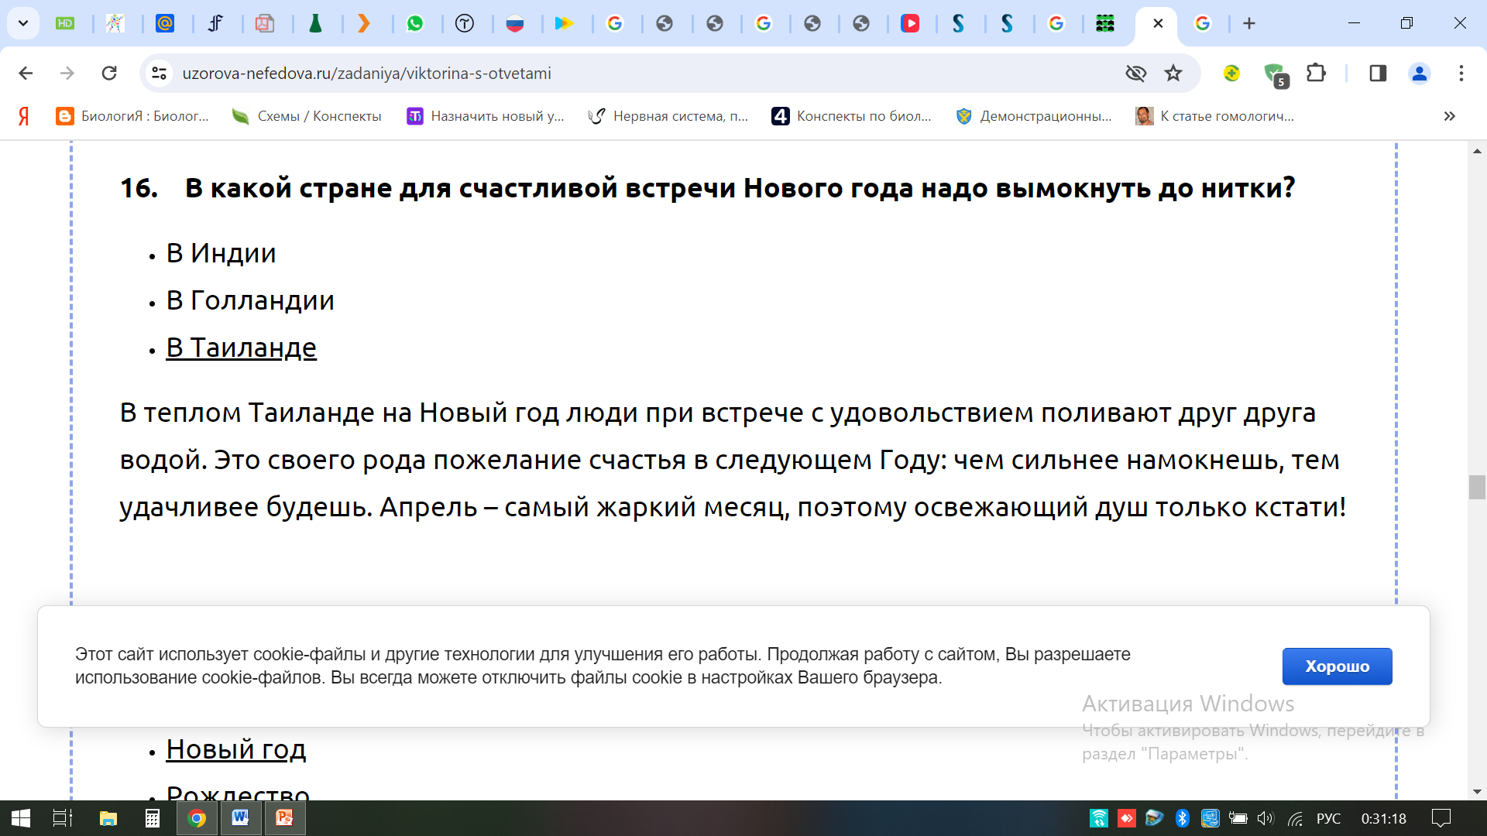
16. В какой стране для счастливой встречи нового года нужно вымокнуть до нитки?
В Индии
В Голландии
В Таиланде

Slide 18
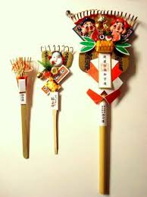
17. Япония Какое основное приобретение делают перед новогодними праздниками японцы?
ложка
грабли
скатерть
Грабли! Бамбуковые грабли есть у каждого японца – считается, что ими на Новый год надо будет загребать счастье.

Slide 19
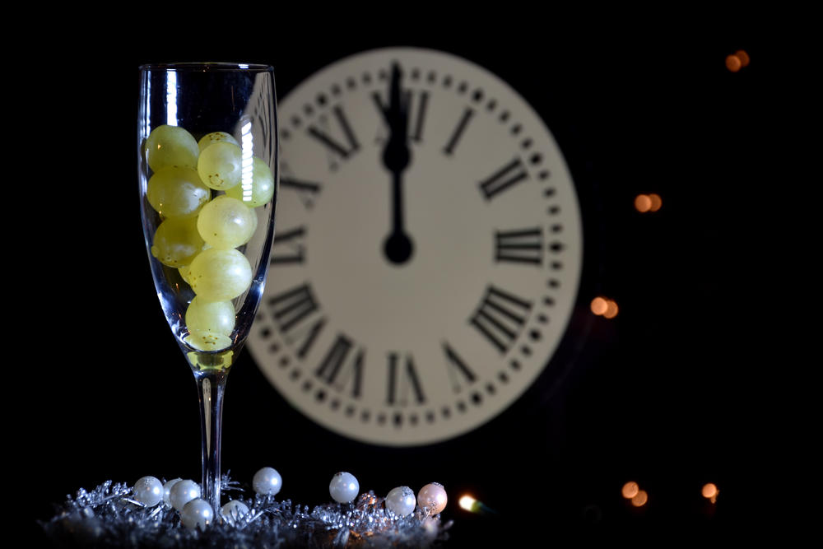
18. Испания Сколько виноградин по традиции съедает испанец на Новый год под бой курантов?
это зависит от года
7
12
Самой испанской из всех новогодних традиций страны является поедание 12 виноградин. По 1 проглатывая на каждый удар курантов и загадывая новогоднее желание.

Slide 20
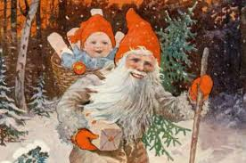
19. Швеция Как зовут шведского Деда Мороза?
Юльтомтен
Таги Ноэль
Йоулупукки
Юльтомтен! Таги Ноэль – испанский Дед Мороз, а Йоулупукки - финский

Slide 21
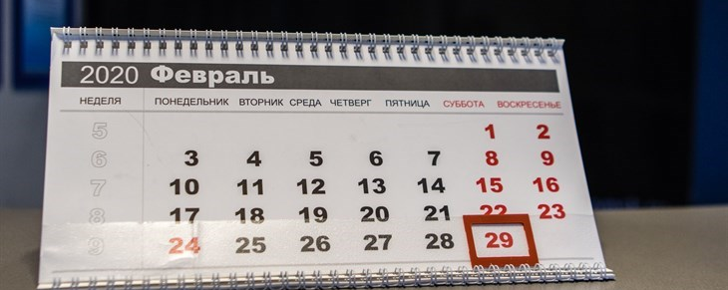
20. Сколько дней в високосном году?
363
364
366
366

Slide 22


